Slide 1
Statische Programmanalyse
Architecture Validation
Gruppe 3

Slide 2
6.1 Analyseaufgabe

Slide 3
6.1 Theorie – Grundlegender Aufbau
Extra Libraries:
  Scalatest 3.2.19
  Junit 5.10.3
  Play-json 2.10.5
Input aus CLI laden und verarbeiten
„ProjektManager“
  Soll grundlegende Dinge über das Projekt speichern (z.B. Projekt)
„CheckAnalysis“
  Überprüft, ob die ….json, weiche Architektur definiert, korrekt ist
Eigentliche „Analysis“
  Tatsächliche Analyse
  CallGraph vs. MethodWithBody
    CallGraph hat nur tatsächlich erreichbare (je nach gewähltem Schlüssel mal genauer)
    => MethodsWithBody

Slide 4
6.1 Praxis - ProjektManager
Erstellt das Projekt
  SourceCode von Haupt-Jar und Libraries
Map für:
  Jar -> Package
  Package -> Classe
  Und:
    Classe -> Package
    Package -> Jar
Enthält weiter Methoden für „Analyse“ und „CheckJSON“
  Validate(last, now) – genutzt, um zu ermitteln, ob JSON eine korrekte Hierarchie hat => Bsp: Ist das Package ein Teil der Jar
  Mehrere Methoden, um mit gegebene Strings -> passende Packages/ Jars/ Classen zu erhalten
  isClass(field) – genutzt, um bei dem validieren von Feldern auch mit Listen arbeiten zu können (momentan nur Liste von Objekten nicht Liste von Listen und auch keine Maps)

Slide 5
6.1 Praxis - CheckJSON
Maps mit allen Regeln – Basic Regel mit (null, null) -> Regel
  From: …, To: … -> Regel.type, Tiefe (Tiefe nicht genutzt)
Rekursiv durch alle Regeln durchgehen und so die Map aufbauen
  Check auf:
    Korrekte Typen (immer abwechselnd)
    Korrekte Hierarchie (validate von ProjektManager)
    Except muss auch einen Unterschied zur eigentlichen Regel aufweisen
  Unterteilt in erste Regeln (selbst keine Excepts) und Excepts (weil Unterschiedlich geprüft werden muss bei uns)
    Problem: From: jar1 To: Package2 und From: package1 To: jar2, weil diese ähnliche Klassen beeinflussen (bei uns nicht kontrolliert)
    => Unsere Idee: In der Map ein weiteren Boolean Wert hinzuzufügen, der als „lock“ genutzt werden könnte (leider nicht funktioniert)

Slide 6
6.1 Praxis - Analysis
Durchgehen aller Klassen
  Deren Methoden (hier auch check, ob Teil einer jar)
    Suchen nach INVOKE-Instruktionen
    checkFrom-Methode
Durchgehen aller Felder
  Validieren, ob Teil einer jar
  Falls Liste weiter bearbeiten
  checkFrom-Methode

Slide 7
6.1 Praxis - Analysis.checkFrom
Zuerst wird nach einem passenden From gesucht
  Existiert eine Rule mit dieser Klasse als „From“
  Existiert eine Rule mit diesem Package als „From“
  Existiert eine Rule mit dieser Jar als „From“
  Sonst „DefaultRule“
Nach jedem dieser Schritte (außer natürlich 4.) weiter mit checkTo
  Geht auch durch von Klasse -> Jar
  Falls es eine Regel gibt
  Abbruch und speichern, ob „FORBIDDEN“ oder nicht
Falls „FORBIDDEN“, speichern in einem Array
  Array wird in Konsole und einer File ausgegeben

Slide 8
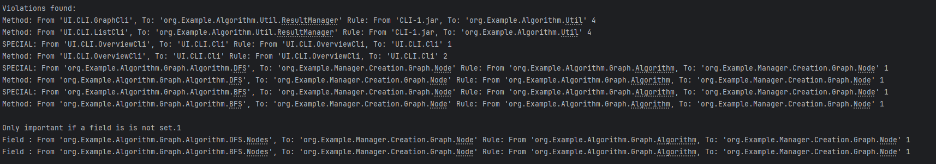
6.1 Praxis – Ausgabe (Beispiel)

Slide 9
6.2 Evaluationsaufgabe

Slide 10
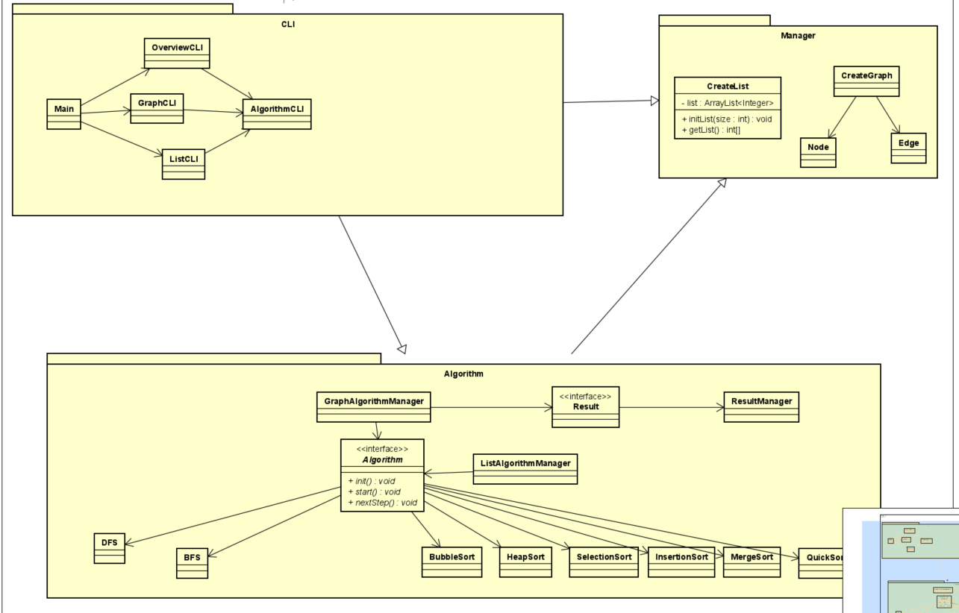
6.2 Kurze Vorstellung unseres Ground-Truths

Slide 11
Ausgabe unseres Ground-Thruths zeigen

Slide 12
Tests

Slide 13
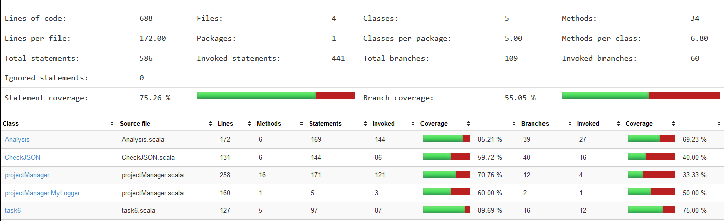

Slide 14
Arten von Testabdeckung
Branch – Verzweigung (if (true, false), switch)
Statement – jede Anweisung soll ausgeführt werden (print)
Methoden - Methoden
Klassen - Klassen
Line – Eine Line kann mehrere Anweisungen haben (ähnelt Statement), muss aber nur erreicht worden sein
Instruktion – Je nach Sprache sehr ähnlich zu Statement

